Slide 1
Основные вопросы введения астрономии в учебный план школы Скурихина Ю.А., проректор по учебно-методической работе

Slide 2
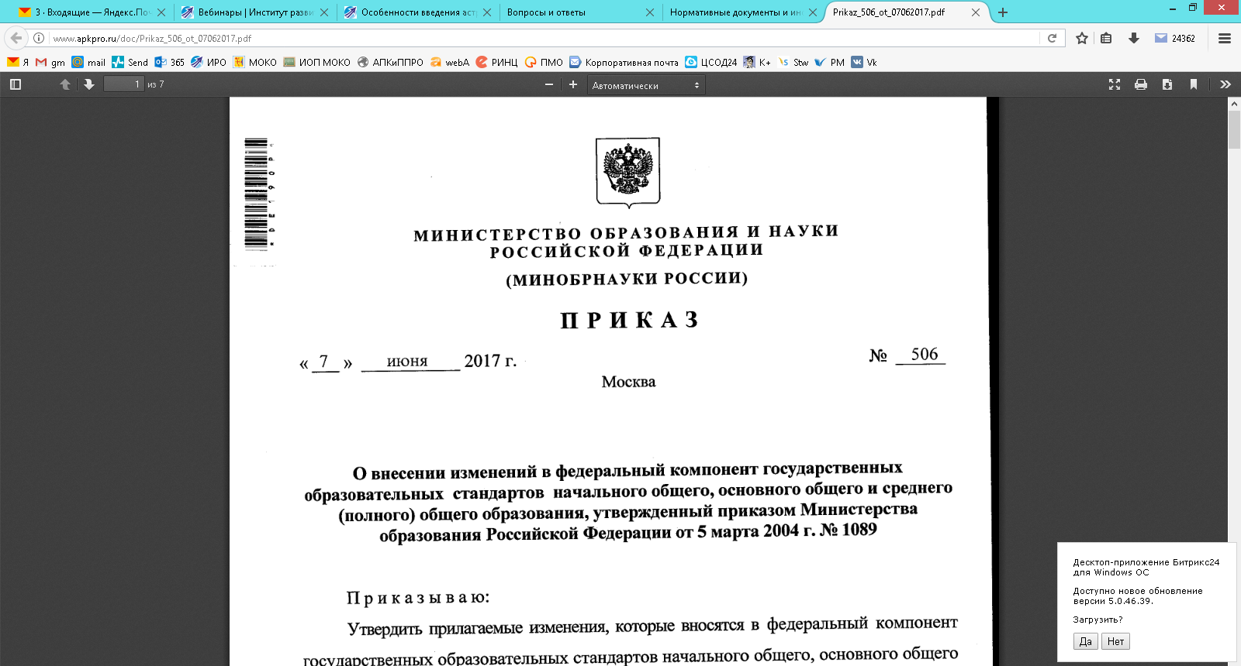
Нормативная база

Slide 3
Нормативная база
1. Приказ о внесении изменений в федеральный компонент государственных образовательных стандартов» от 7 июня 2017 г.
2. Информационное письмо министерства образования и науки РФ от 20.06.2017 ТС-194/08 «Об организации учебного предмета «Астрономия»
3. Информационно-методическое письмо МО КО и ИРО КО о преподавании учебного предмета «Астрономия» в 10-11 классах ОО Кировской области в 2017-2018 и 2018-2019 учебных годах
4. Приказ МинобрнаукиNo613 от 29.06.2017 «О внесении изменений в ФГОС СОО»

Slide 4
Методические рекомендации по введению астрономии
Астрономия – обязательный учебный предмет для старшеклассников
Изучение учебного предмета «Астрономия» как обязательного в общеобразовательных организациях Российской Федерации вводится с 2017/2018 учебного года по мере создания в общеобразовательных организациях соответствующих условий.
С 2019 года будут проведены всероссийские проверочные работы по астрономии, задания по астрономии включены в контрольные измерительные материалы Единого государственного экзамена по физике.
Астрономическая составляющая в курсе физики остаётся в прежнем объёме

Slide 5
Методические рекомендации по введению астрономии
Астрономия изучается на базовом уровне в объеме 35 учебных часов. В учебном плане общеобразовательной организации она может быть представлена в разных вариантах:
1 час в неделю в 10 классе;
1 час в неделю в 11 классе;
1 час в неделю во втором полугодии 10 класса и 1 час в неделю в первом полугодии 11 класса;
2 часа в неделю в одном из четырех полугодий 10–11 классов.
Определение места предмета в учебном плане школы является компетенцией общеобразовательной организации.

Slide 6
Методические рекомендации по введению астрономии
Рабочие программы по учебным предметам (курсам) являются составной частью соответствующих основных общеобразовательных программ.
Так как рабочие программы учебных предметов, курсов являются составной частью соответствующих основных общеобразовательных программ, дополнительного рассмотрения и принятия их на уровне образовательной организации не требуется.
Но с введением астрономии школам необходимо внести изменения в ООП СОО.

Slide 7
Методические рекомендации по введению астрономии
http://www.astronet.ru/
http://www.sai.msu.ru/ ГАИШ МГУ
http://www.izmiran.ru/ ИЗМИРАН
http://www.sai.msu.su/EAAS/ АстрО
http://www.myastronomy.ru/
http://www.krugosvet.ru/ энциклопедия
http://www.cosmoworld.ru/spaceencyclopedia/ энциклопедия космонавтики

Slide 8
Методические рекомендации по введению астрономии
Материально-техническое обеспечение предмета астрономии должно быть в соответствии с рабочей программой предмета, включенной в основную образовательную программу школы. Традиционно в кабинете физики оформляется астрономический уголок, в котором размещаются:
оптические инструменты для наблюдения небесных тел (теодолиты, телескопы, бинокли);
модели для демонстрации внешнего вида небесных тел и их движений (глобусы, теллурии, модели планетной системы и т.п.);
демонстрационные печатные пособия (карты звездного неба, Луны, таблицы, портреты);
печатные пособия для индивидуальных занятий (ученические карты звездного неба, звездные атласы, астрономические календари и т.д.);
экранные пособия (диапозитивы, диафильмы, кинофрагменты).

Slide 9
Методические рекомендации по введению астрономии
Специфика целей преподавания курса говорит в пользу того, что предпочтительный выбор для преподавания Астрономии в образовательной организации – учитель физики («формирование навыков использования естественнонаучных и особенно физико-математических знаний для объективного анализа устройства окружающего мира на примере достижений современной астрофизики, астрономии и космонавтики»);
В отдельных случаях – учителя дисциплин естественнонаучного цикла (например, учитель географии).
Учителям, которые будут преподавать астрономию, рекомендуется пройти курсы повышения квалификации

Slide 10
Алгоритм изменений для образовательной организации
Разработка рабочей программы
Внесение изменений в ООП
Подготовка условий реализации
Информационно-методические условия
Кадровые условия

Slide 11
Методическая поддержка
№ п/п | Мероприятие
1. | Проведение мониторинга «Готовность ОО Кировской области к преподаванию астрономии»
2. | Областной вебинар «Особенности введения предмета «Астрономия» как обязательного для изучения на уровне среднего общего образования»
3. | Определение пилотных ОО – участников апробации моделей преподавания астрономии, работа на пилотных площадках
4. | Проведение курсов повышения квалификации «Преподавание астрономии в условиях реализации ФГОС»
7. | Организация работы творческой лаборатории по созданию пакета методических материалов
8. | Представление промежуточных результатов работы творческой лаборатории и апробации в рамках областной научно-практической конференции учителей математики, информатики, физики, технологии «Инновационные процессы в физико-математическом и информационно-технологическом образовании»
9. | Представление промежуточных и итоговых результатов апробации на конференциях, семинарах, курсах повышения квалификации
10. | Организация работы по информированию учителей-предметников о ходе и результатах проведения апробации
11. | Ведение раздела на сайте ИРО Кировской области по вопросам введения предмета «Астрономия»
12. | Разработка и издание методических материалов по преподаванию астрономии в соответствии с ФГОС
13. | Организация и проведение заседаний методических объединений по вопросам преподавания астрономии.
14. | Проведение консультаций для образовательных организаций по вопросам преподавания астрономии
15. | Проведение совещаний с руководителями органов местного самоуправления, осуществляющих управление в сфере образования, с руководителями общеобразовательных организаций по вопросам преподавания астрономии.
16. | Проведение вебинаров и семинаров по вопросам преподавания астрономии в школе»
17. | Создание банка и трансляция лучших практик преподавания астрономии
18. | Разработка и издание сборника лучших практик преподавания астрономии в соответствии с ФГОС

Slide 12
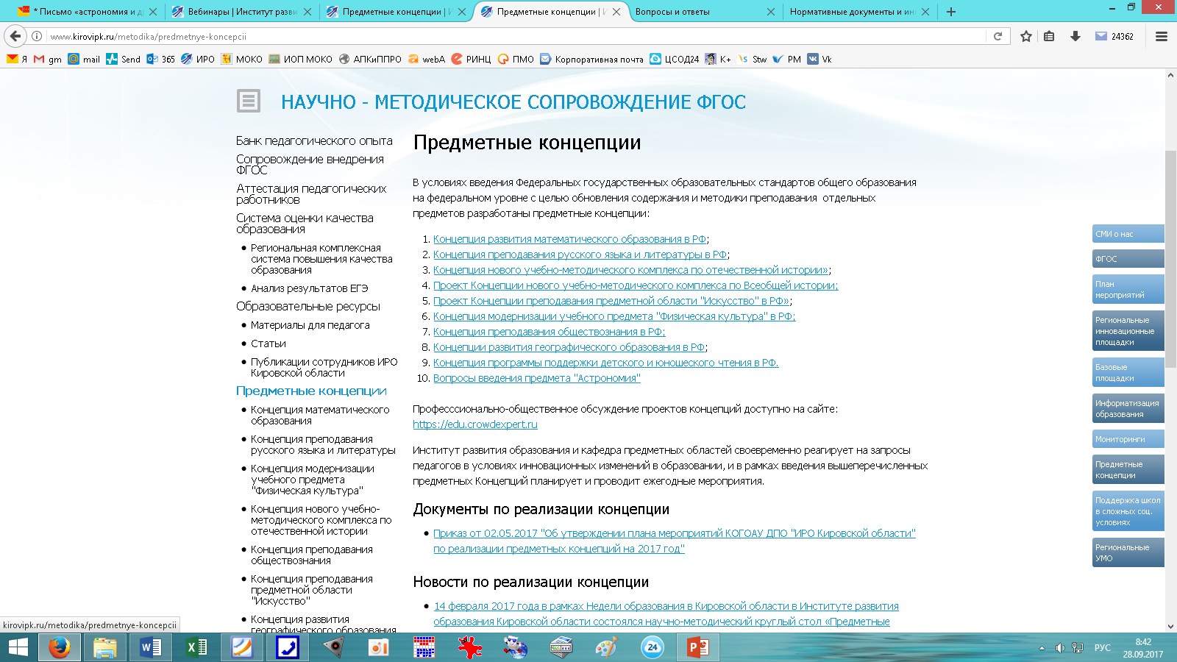
Информационная поддержка

Slide 13
Спасибо за внимание

Slide 14
Контакты:
Сотрудник | Телефон | Электронная почта
Скурихина Юлия Александровна, проректор по учебно-методической работе | 8-912-720-54-11 | prorecumr@ kirovipk.ru
Пивоваров Александр Анатольевич, ст. методист Центра сопровождения образовательной деятельности | 523-023 (доб. 119) | metod-ipk@kirovipk.ru

